Slide 1
"Говорящая среда" в детском саду. Как начать завтра?.
старший воспитатель Н.М. Буданцева

Slide 2
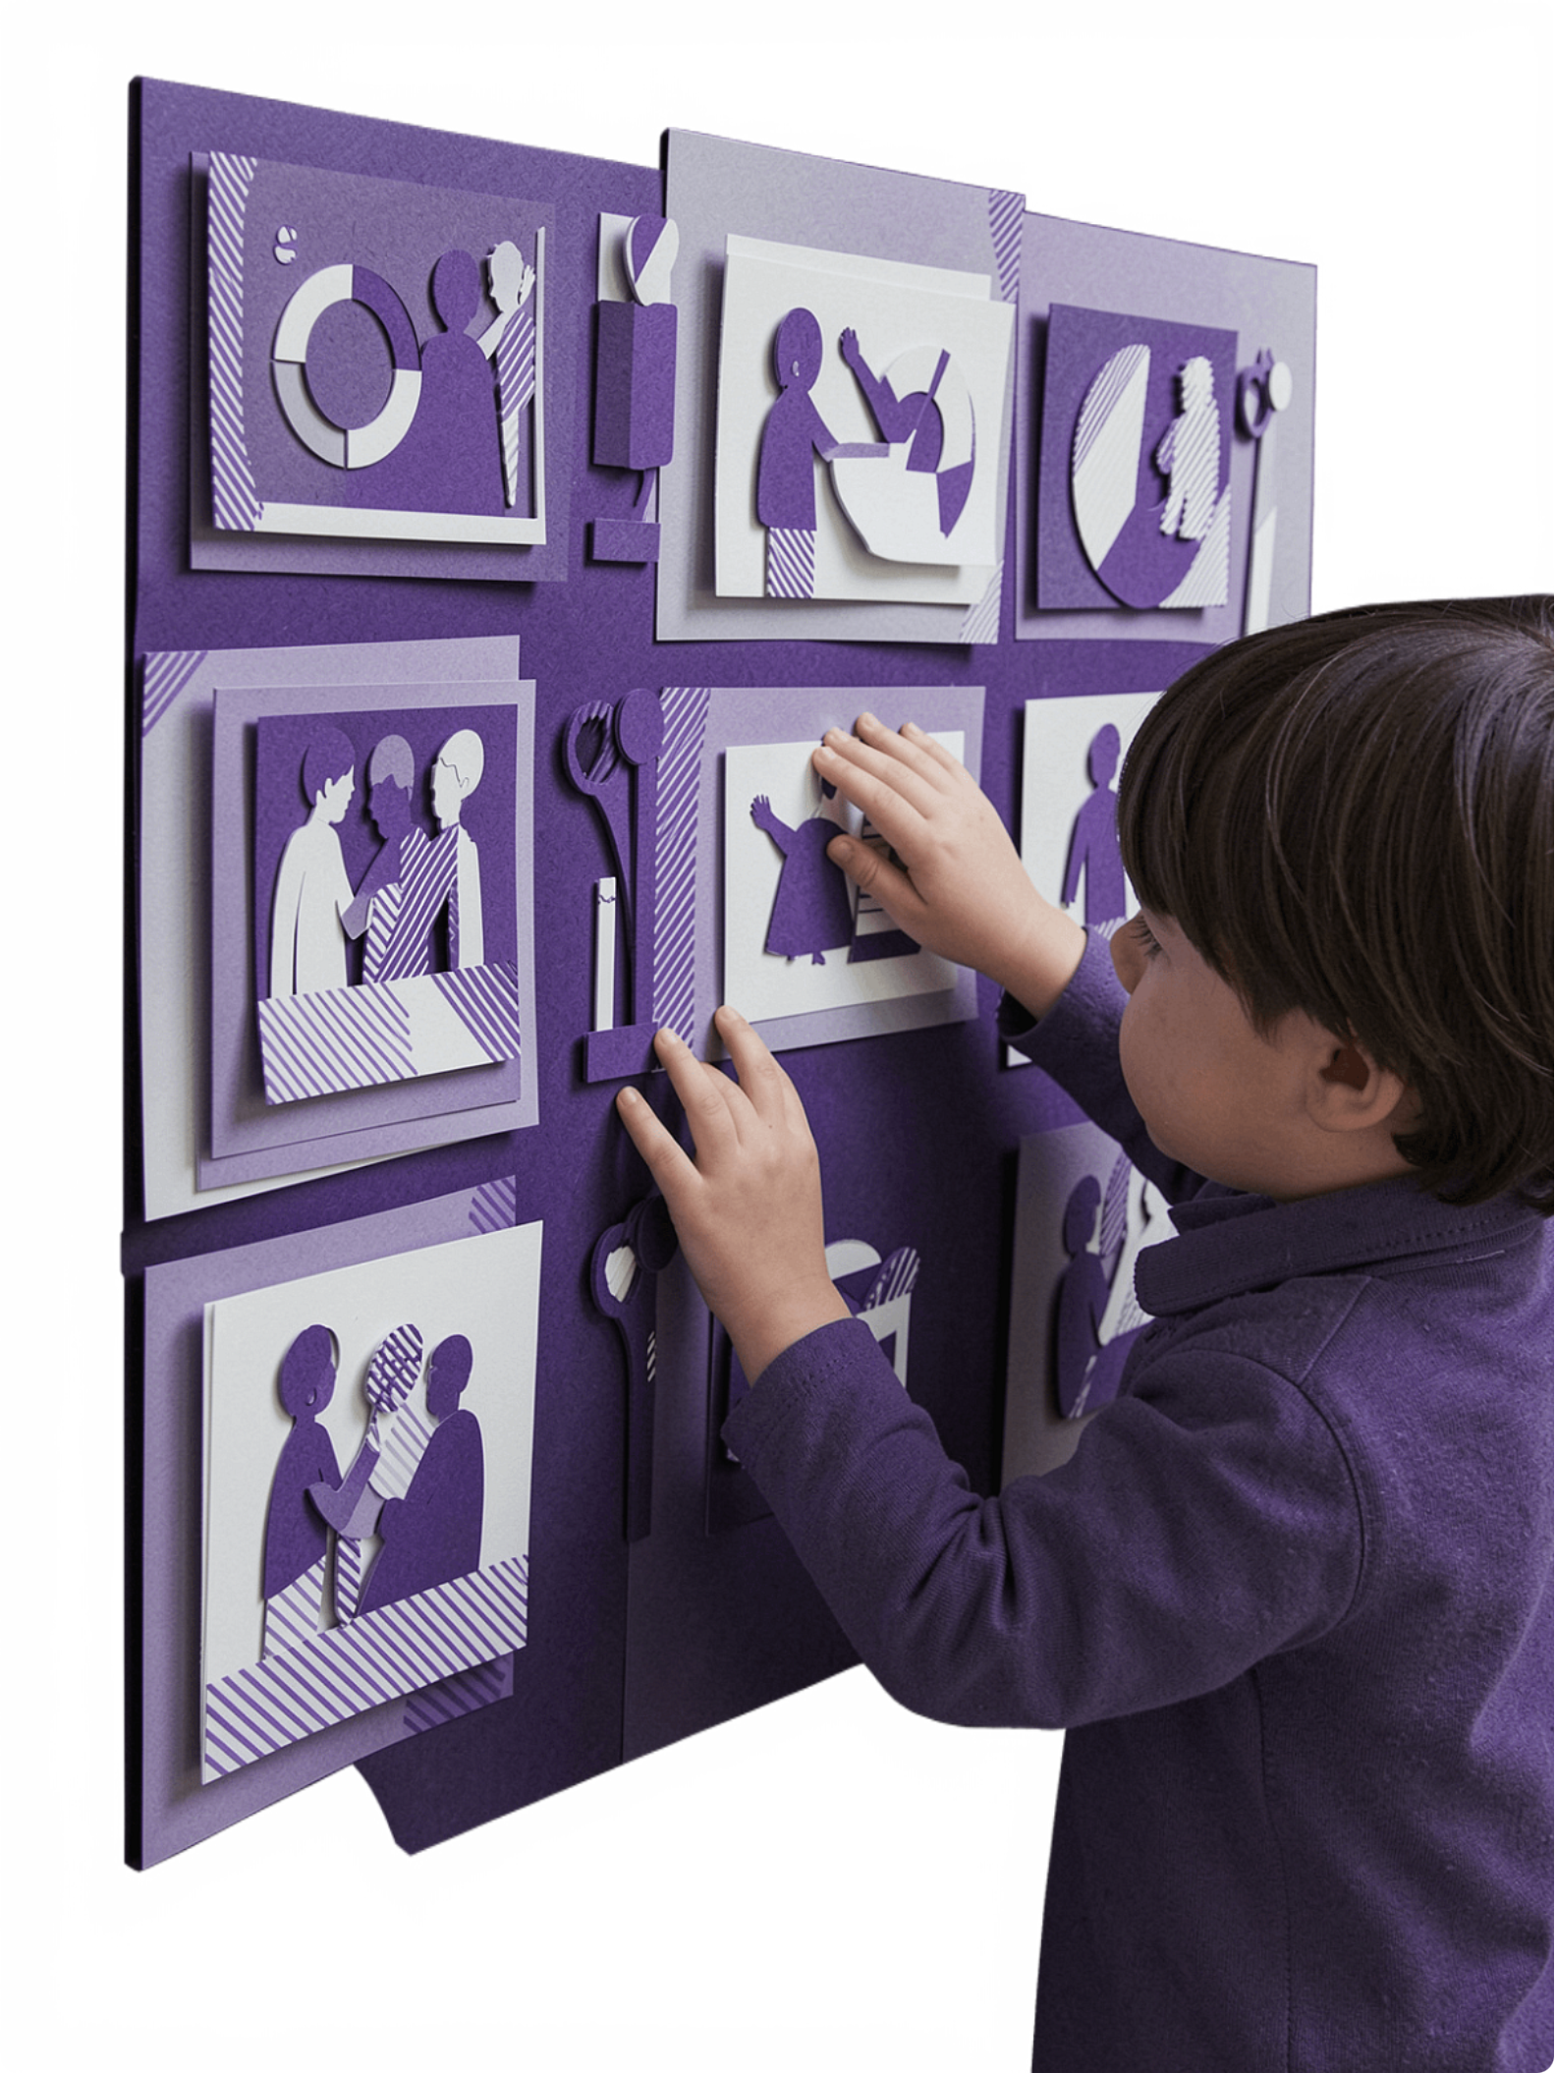

Что такое «Говорящая среда»?
Определение
Это способ организации пространства, который мотивирует, обучает и развивает без прямого указания взрослого.
Суть
Среда «говорит» с ребёнком через визуальные образы, схемы и продукты его деятельности.
Цель
Чтобы ребёнок чувствовал: «Ты здесь важен», «Твой труд ценен», «Это твоё место».
Важно
Это не просто украшение — это инструмент развития речи и самостоятельности.

Slide 3
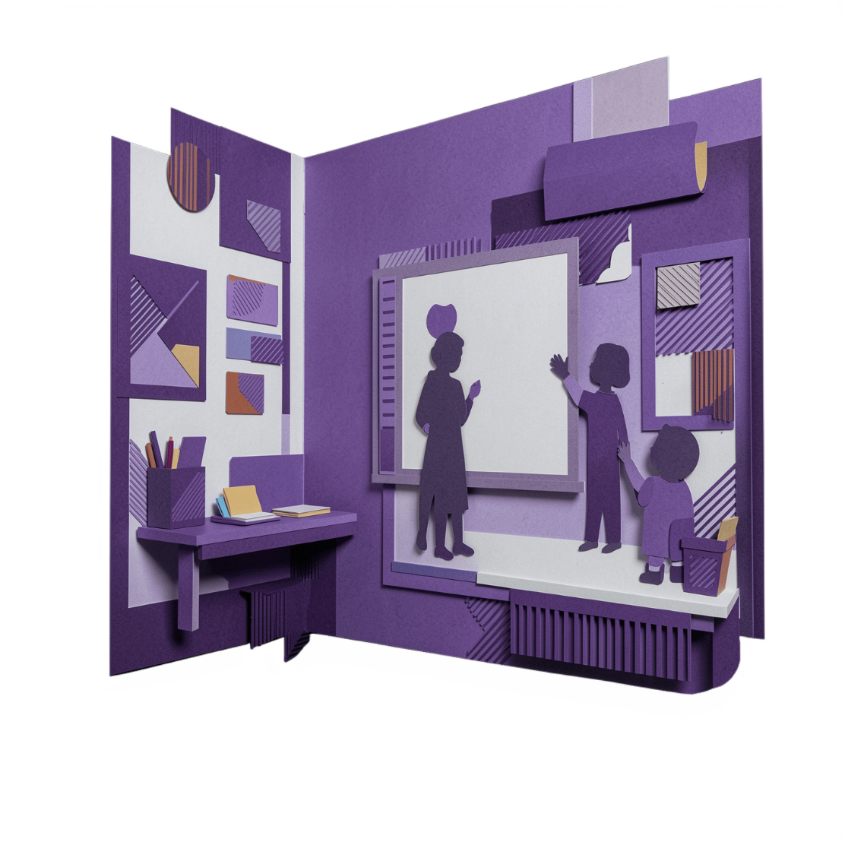

ОШИБКА №1
Среда для взрослых, а не для детей
В чём ошибка
Воспитатели оформляют группу по своему вкусу, не спрашивая детей. Зоны статичны и не меняются.
Почему не работает
Ребёнок не чувствует сопричастности. Центры активности превращаются в «мёртвые зоны».
Как должно быть
Среда создаётся детьми (или совместно). Спросите, что им интересно: динозавры, космос, опыты.
Приём: «Чек-листы интересов» — дети рисуют или пишут печатными буквами темы, которые хотят изучать.

Slide 4


ОШИБКА №2
Боязнь испортить стены
«Стены нельзя портить», «скотч оставляет следы» — из-за этого информация статична, висит годами, и дети её не замечают.
Леска и сетка
Нестандартные поверхности
Натяните леску — мобильная выставочная система.
Двери, боковые стенки шкафчиков, торцы мебели — всё это рабочие площадки.

Slide 5
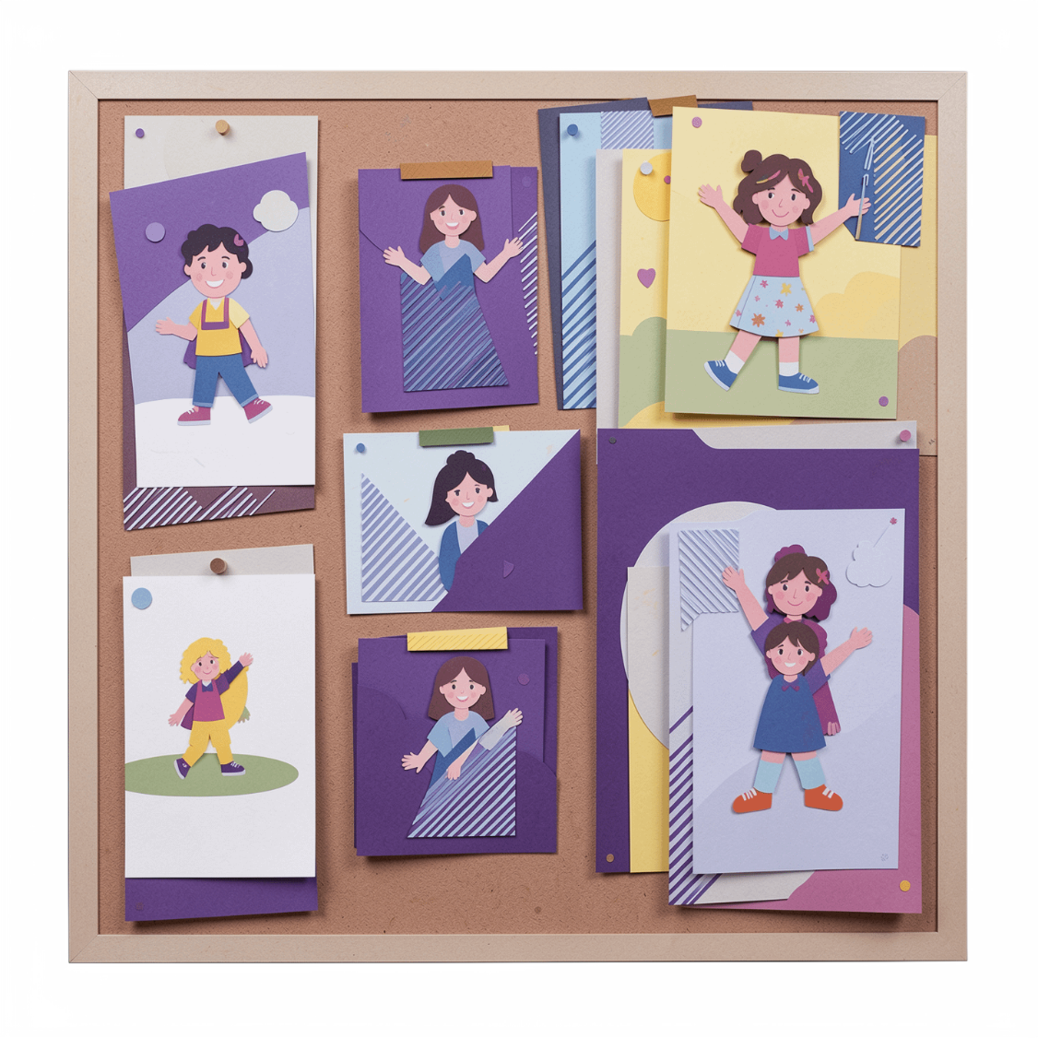
ОШИБКА №3
Мёртвый информационный стенд
Приём «Голос ребёнка»
Размещайте не только готовый результат, но и процесс: фото детей за исследованием, их высказывания, схемы их рассуждений.
В чём ошибка
Информация написана сложным языком, только для родителей. Или это «галерея» поделок, к которой нет доступа.
Приём «Возьми с собой»
Сделайте кармашки с мини-шпаргалками для родителей: памятки, стихи, игры. Что можно унести в карман.

Slide 6
ОШИБКА №4
Игнорирование грамматических ошибок
Проблема
Примеры ошибок детей
Многие педагоги не исправляют ошибки или делают это резко: «Скажи правильно!». Или сами допускают ошибки в речи.
Фонетика
Словообразование
«жук — зюк», «Саша — Шаша», «арбуз — абузр»
«Я помогал строить поросячий домик», «Мама накрасавилась»

Slide 7
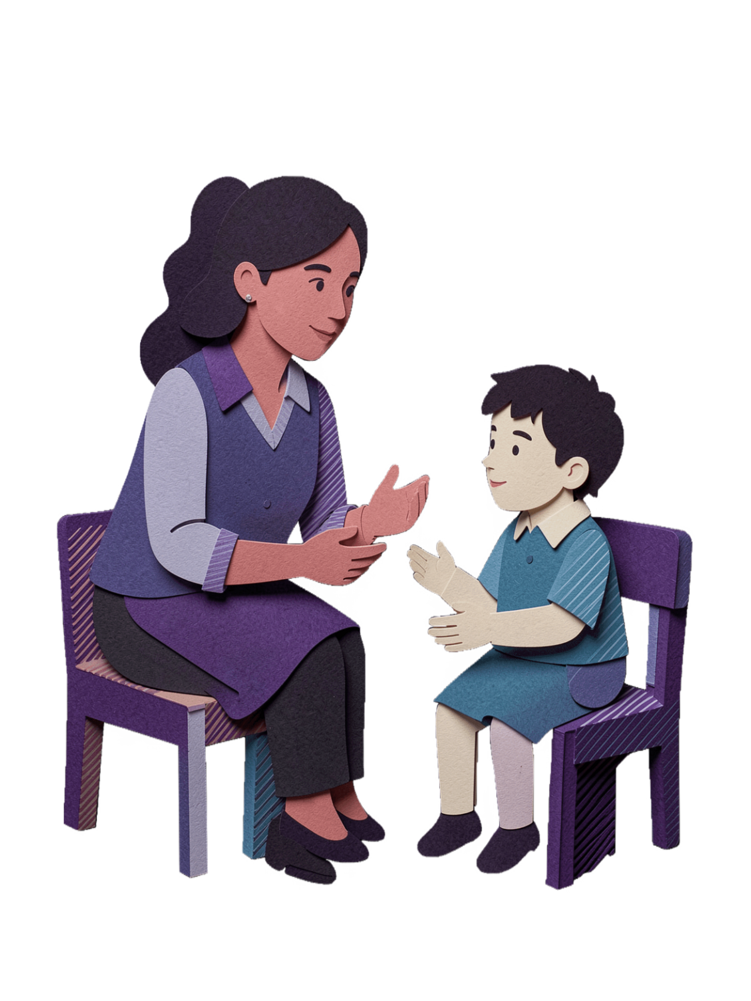

РАБОТАЮЩИЙ ПРИЁМ
Мягкая коррекция
1
Ошибка педагога
Требовать повторить правильную форму хором. Это неестественно и создаёт тревожность.
2
Опосредованное исправление
Взрослый повторяет фразу ребёнка, но правильно, включая её в свою речь.
3
Пример в действии
Ребёнок: «У меня много карандашов». Воспитатель: «Отлично, у тебя много карандашей. Давай посчитаем».
Важно: никогда не иронизировать над ошибками ребёнка.

Slide 8
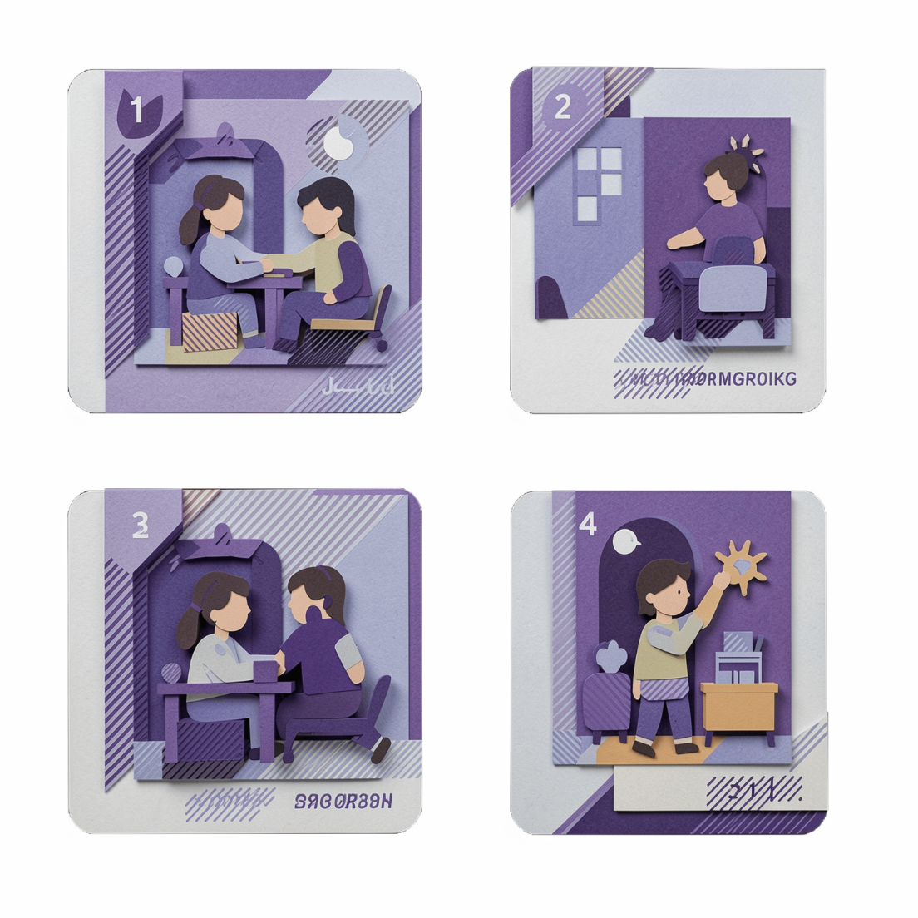
РАБОТАЮЩИЙ ПРИЁМ
Автодидактичность
Суть
Материалы сами «подсказывают», что с ними делать — без участия взрослого.
Визуальные алгоритмы
Схемы умывания, одевания, дежурства. Это снимает тревожность: «Тебе будет понятен твой день».
Игры-схемы
Технологические карты для лепки, карты Проппа для сочинения сказок — ребёнок действует самостоятельно, опираясь на визуальную подсказку.

Slide 9
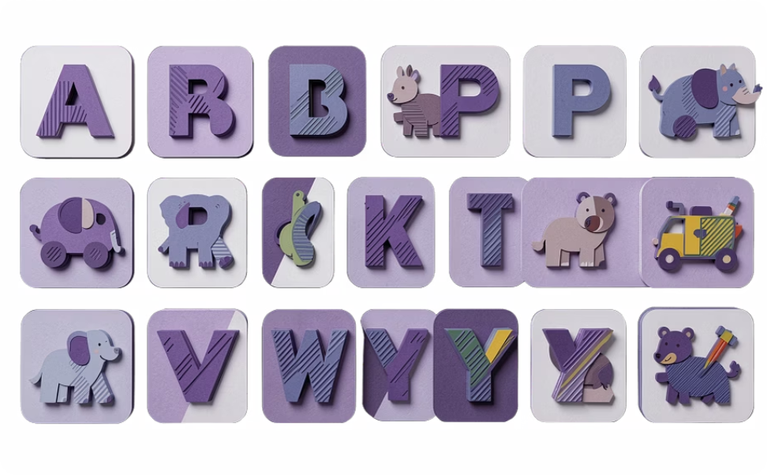
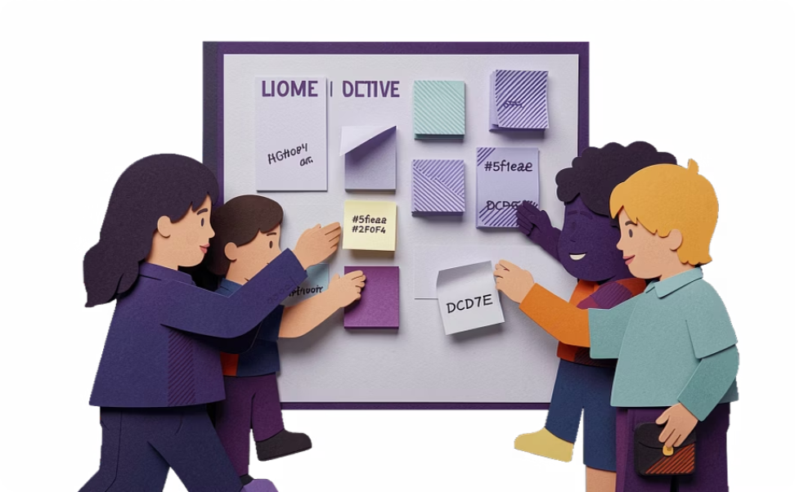
РАБОТАЮЩИЙ ПРИЁМ
Азбука темы и соцопросы
«Азбука темы»
«Социальный опрос»
Визуальный ряд (картинки, предметы) по изучаемой теме, который «говорит» с ребёнком и расширяет пассивный словарь.
Простой плакат с вопросом («Какая книга твоя любимая?») и стикерами для голосования. Дети учатся аргументировать выбор, а среда показывает разность мнений.

Slide 10




Практический итог: как начать завтра?
Проведите аудит
Спросите детей
Уберите «мёртвые зоны» — то, к чему дети не прикасаются.
«Что бы вы хотели разместить на стене?» — и действуйте вместе с ними.
Смените крепления
Говорите правильно
Используйте дверцы шкафчиков и кармашки для размещения информации — это мобильные и доступные поверхности.
Контролируйте свою речь. Вы — главный образец для ребёнка.

Slide 11
Ключевые выводы: диалог, а не монолог
Наши предыдущие ошибки (статичность, страх испортить стены, авторитарность) мешают созданию по-настоящему "говорящей среды". Теперь мы переходим к активным приёмам.
Устраняем проблемы
Внедряем приёмы
Среда для взрослых
Боязнь за стены
Мёртвые стенды
Резкая коррекция ошибок
«Голос ребёнка»
«Возьми с собой»
Мягкая коррекция
Автодидактичность
«Азбука темы»
Главный принцип: Это среда, которая говорит ребёнку: «Ты уже молодец! Ты справишься!
Notes:
На этой заключительной карточке мы подводим итоги, суммируя рассмотренные ошибки и эффективные приёмы. Основной вывод — создать среду, которая активно поддерживает и мотивирует ребёнка, а не просто предоставляет информацию.
Подчеркните главный принцип: среда должна вселять в ребёнка уверенность в своих силах.

Slide 12
Спасибо за внимание!
Notes:
• Поблагодарите аудиторию за внимание • Сделайте паузу и дайте время для вопросов • Улыбнитесь и установите зрительный контакт с аудиторией • Будьте готовы ответить на вопросы или обсудить представленную информацию • Если вопросов нет, предложите свои контактные данные для дальнейшего общения

